Slide 1


Foliensammlung
Nutzungshinweise:
Die Folien sollen Ihnen als Arbeitserleichterung dienen.
Sie können die Präsentation als Ganzes verwenden, aber auch gerne nur einzelne Folien oder Inhalte herausgreifen.
Machen Sie die Vorlage zu Ihrem eigenen Vortrag, indem Sie beispielsweise
  Animationen einfügen
  und – regionale – Beispiele ergänzen.
Bitte beachten Sie die wenigen Notizen unterhalb der Folien. Sie geben an entscheidenden Stellen wichtige Hinweise.

Slide 2

Einleitung

Slide 3
Warum lohnt sich eine Sanierung?
Eingesparte Kosten
  Reduzierte Wärmeverluste
  Geringerer Brennstoff- / Stromeinsatz
  Reduzierte CO₂-Kosten
Reduzierte CO₂-Emissionen
Mehr Wohnkomfort durch verbesserten Wärme-, Hitze- und Schallschutz
Wertsteigerung der Immobilie
Leichtere Einbindung und effizienterer Betrieb klimafreundlicher Wärmeerzeuger
Mehr Unabhängigkeit von fossilen Energieimporten und deren Preisen
Positive Umweltwirkung und damit Beitrag, um Klimaschutzziele
(BW, Deutschland und Europa) zu erreichen, reduzierte CO₂-Emissionen

Slide 4
Entwicklung des CO₂-Preises
CO₂-Nettopreis in € pro Tonne
2028 startet EU-weiter Zertifikathandel mit unbekannten Kosten (EU-ETS II)
Gilt nur für Öl und Gas. Pellets, Biomasse und Strom sind nicht betroffen.
?
?
* Preiskorridor laut Bundesumweltministerium

Slide 5
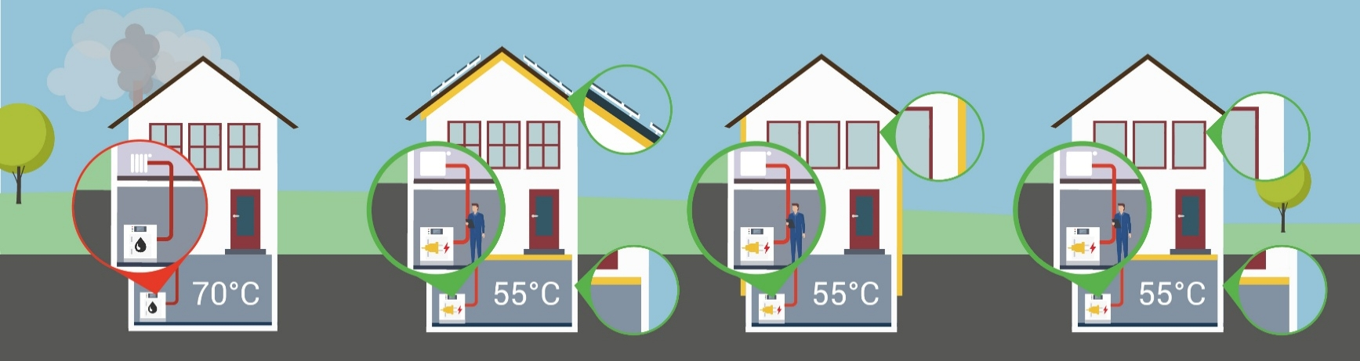
Fit für erneuerbare Energien?
Wichtigster Faktor: niedrige Vorlauftemperaturen
Höhere Vorlauftemperaturen im Einzelfall möglich.
Je nach Gebäude kommen unterschiedliche Maßnahmen in Frage, um EE-fit zu werden.
Kellerdecke & Dach dämmen, PV installieren
Fassade dämmen
& Fenster erneuern
Kellerdecke dämmen
& Fenster erneuern
Drei Beispiele
oder
oder
→ Schlechteste Heizkörper austauschen und hydraulischen Abgleich nach Verfahren B durchführen.
→ Öl- und Gasheizung durch Wärmepumpe ersetzen oder Anschluss an ein Wärmenetz

Slide 6
Effizienz

Slide 7
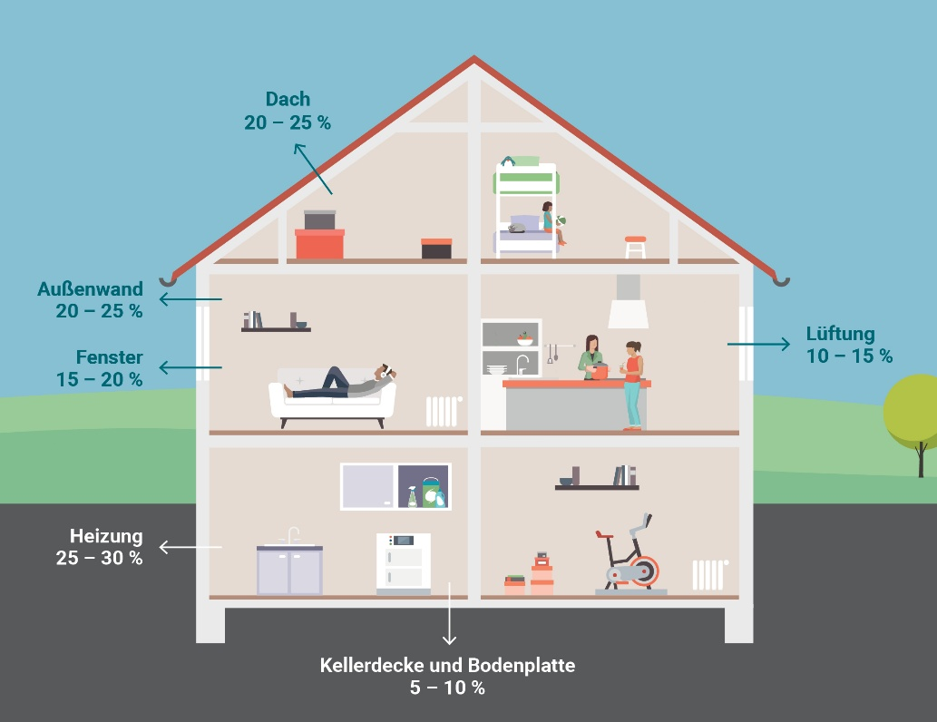
Wo geht die Wärme verloren?
Anteile am gesamten Wärmeverlust in Prozent
Gebäudehülle
Je schlechter das Gebäude gedämmt ist, desto höher sind die Verluste über die Gebäudehülle
Lüftung
Beim Lüften über die Fenster und in Teilen auch bei Lüftungsanlagen geht Wärme verloren
Heizung
Die eingekaufte Energie kann nicht eins zu eins in Wärme umgewandelt werden
→ in der Heizung selbst sowie über die Leitungen geht Wärme verloren

Slide 8
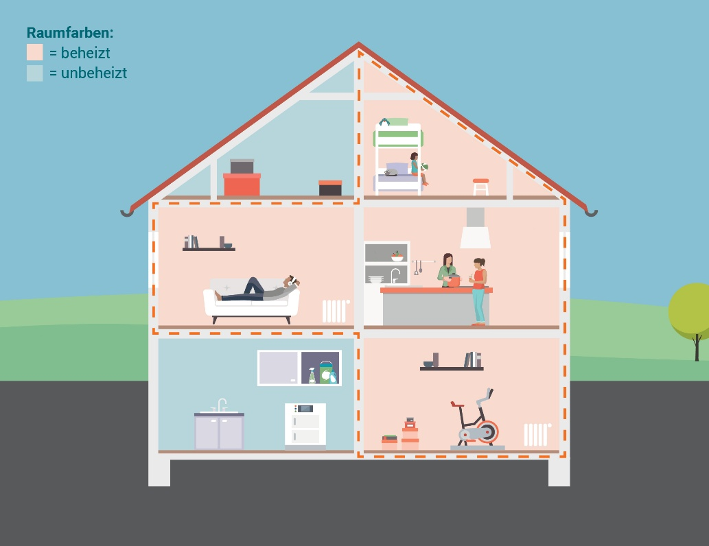
Thermische Gebäudehülle
Wo wird geheizt und wo nicht?
Thermische Gebäudehülle
Welche Räume werden beheizt?
Räume können auch ohne Heizkörper oder Fußbodenheizung beheizt werden, bspw. Flure oder Abstellräume indirekt über andere Räume
Grenzen beheizte Räume an die Außenluft oder an unbeheizte Räume geht über das trennende Bauteil Wärme verloren
Im Keller gibt es häufig Mischformen
Abstellräume bleiben kalt, wobei Hobby-raum oder Treppenhaus beheizt werden

Slide 9
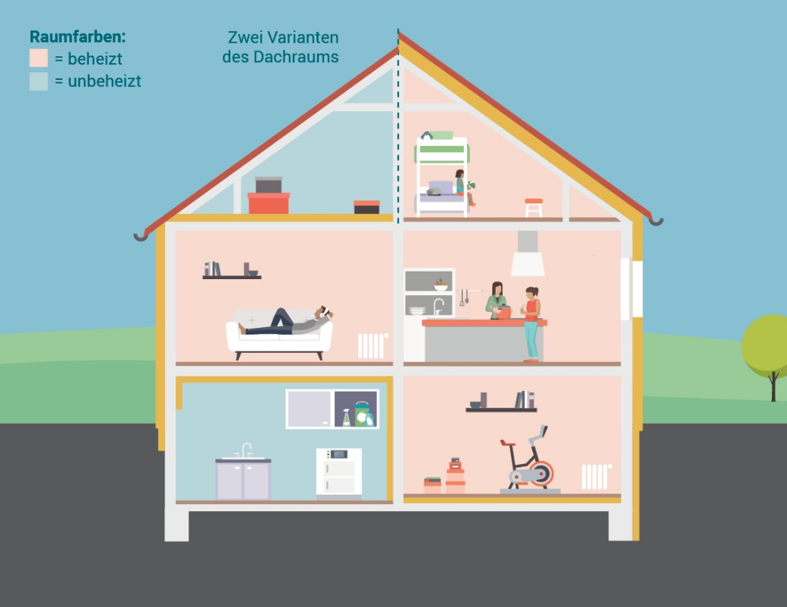
Vorteile eines gedämmten Hauses
Welche Vorteile hat es die thermische Gebäudehülle zu dämmen?
Geringe Heizkosten
Besseres Wohnklima
Weniger Zugerscheinungen durch verbesserte Luftdichtheit
Fit für erneuerbare Energien
Maßnahmen werden gefördert
Dämmung von
Dach: reduziert auch Überhitzung im Sommer
Fassade: erhöht den Komfort
Fenster: weniger Zugluft
Kellerdecke: nie wieder kalte Füße
1
3
2
4

Slide 10
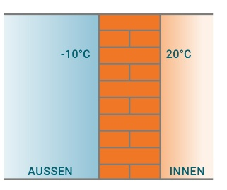
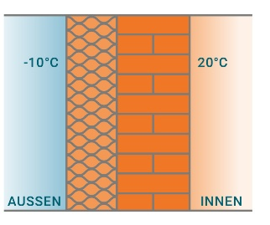
Dämmwirkung
Beispiel Außenwand
U-Wert = Wärmedurchgangskoeffizient
Gibt Auskunft über den Wärmeverlust:
je besser die Dämmwirkung,
desto kleiner der U-Wert und
desto weniger Wärme geht verloren
wird in W/m²K angegeben
(Watt pro Quadratmeter & Kelvin)
Ungedämmt:
U-Wert: 1,00 bis 1,50 W/m²K
Gedämmt:
+ 20 cm Mineralwolle (WLS 035)
U-Wert: 0,14 bis 0,15 W/m²K

Slide 11
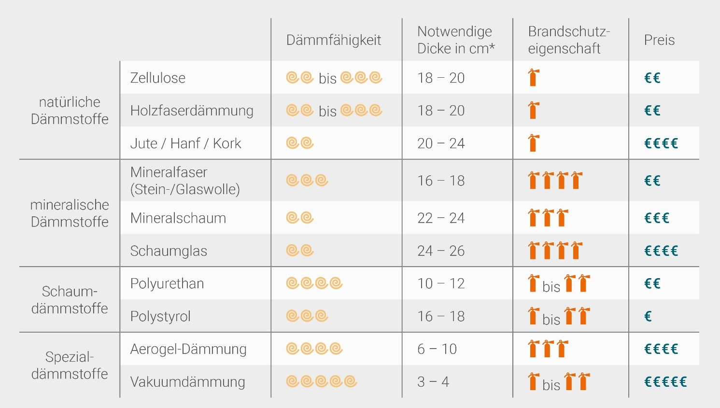
Dämmstoffe im Vergleich
Je nach Einbauort können die Preise zusätzlich variieren.
* Unterschiedliche Dämmstärke bei gleicher Dämmwirkung, U-Wert von ≤ 0,20 W/m²K

Slide 12


Dach oder oberste Geschossdecke
Oberste Geschossdecke
Dach
Möglich bei unbeheiztem Dachraum
Entscheidung hängt von
Der Größe des Dachraums
Dem Zustand des Daches
Und der zukünftigen Nutzung ab
Vorteile
Kostengünstig
In Eigenleistung realisierbar
(unbewohnter) Dachraum wird nicht mitgeheizt
Reduziert Überhitzung im Sommer
Dachausbau oder Aufstockung möglich
Vorteile
Gauben können geändert, vergrößert oder ergänzt werden (ggf. genehmigungspflichtig)
Luftdichtheit kann (erheblich) verbessert werden
Grundlegende Dachsanierung löst PV-Pflicht* aus (auch Verpachtung möglich)
* in Baden-Württemberg

Slide 13
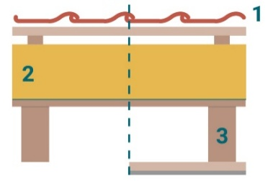
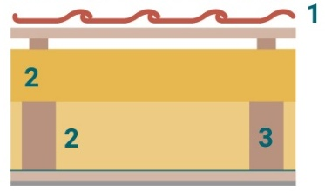
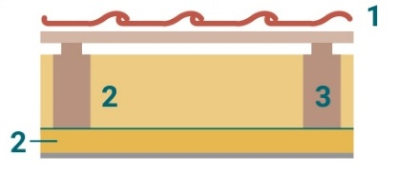
Dach dämmen: drei Varianten
Sanierung von außen
Sanierung von innen
Aufsparrendämmung (A)
(sichtbare Sparren / Verkleidung)
Auf- und Zwischen-sparrendämmung (A, Z)
Zwischen- und Unter-
sparrendämmung (Z, U)
1 Dachziegel
2 Dämmung
3 Sparren
Material
Eigenschaften
Polyurethan (A)
Günstiger
Schlechterer Schall- und sommerlicher Hitzeschutz
Sichtbare Sparren möglich
Holzfaser, Polyurethan (A)
Mineralwolle, Holzfaser, Zellulose (Z)
Verbesserung des
sommerlichen Hitze- und
Schallschutzes möglich
Mineralwolle, Holzfaser, Zellulose (Z)
Mineralwolle, Holzweichfaser (U)
Günstiger
Schlechterer Dämmstandard
Keine Erneuerung der Ziegel
Geringere Kopfhöhe und Wohnfläche

Slide 14
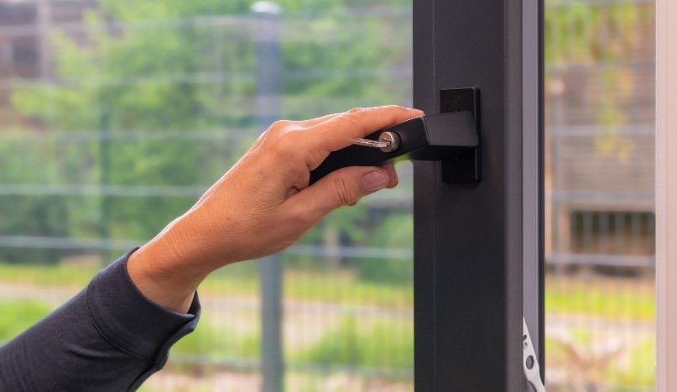
Fenstertausch
Dreifachverglasungen haben gegenüber Zweifachverglasungen geringere Wärme-verluste und deutliche Komfortvorteile,
bei gleichzeitig nur geringen Mehrkosten.
Gründe für Fenstertausch
Zugluft durch undichte Fugen und kalte Oberflächentemperatur des Glases
Beschläge – nicht nachstellbar und keine Ersatzteile mehr erhältlich
Scheiben sind blind oder Holzrahmen faulen
Vorteile eines Fenstertausches
Verbesserter Wärme- und Schallschutz
Komfortgewinn (durch die höhere Oberflächentemperatur gibt es weniger Zugluft)
Rollladenkästen können erneuert werden
Quelle: Zukunft Altbau / Daniel Döbler

Slide 15

Fenstertausch
Was gibt es zu beachten?
Lüftungskonzept erstellen lassen
Erforderlich, wenn mehr als 1/3 der Fenster
getauscht werden
Es wird ermittelt, ob das Gebäude nach dem Fenstertausch
zu dicht ist und dadurch die Raumfeuchte bei geschlossenen
Fenstern nicht ausreichend entweichen kann.
Ggf. Maßnahmen nötig, um geringen Luftaustausch zum
Feuchteschutz sicherzustellen, z.B. durch Luftdurchlässe
(in Fenster oder Außenwand) oder Abluftanlage.
Mindestwärmeschutz* sicherstellen
Abhängig von der Konstruktion der Außenwand und Position des Fensters
Ggf. dünne Dämmung in der Laibung innen, am Sturz und unter der Fensterbank erforderlich
Lüftungskonzept und Mindestwärmeschutz reduzieren das Schimmelrisiko.
Quelle: Zukunft Altbau / Daniel Döbler
* Der Mindestwärmeschutz ist eine bauliche Anforderung an den energetischen Standard der Gebäudehülle, um die Bildung von Tauwasser und somit Schimmel zu verhindern und ein hygienisches Raumklima sicherzustellen.

Slide 16
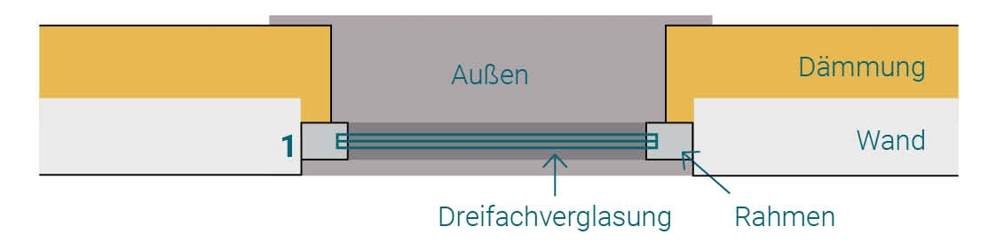

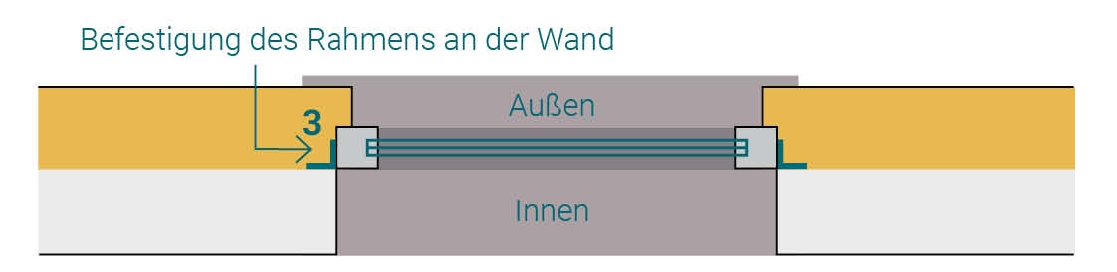
Fenster und Fassadendämmung
Fenstereinbau bei Fassadendämmung
Bei gedämmter Fassade können die Fenster an verschiedenen Positionen eingebaut werden. Um eine lückenlose Dämmung zu erreichen, wird der Rahmen teilweise überdämmt.
Fenster bleibt an derselben Position wie zuvor (ggf. breiterer Rahmen notwendig)
1
Weniger Wärme-verluste, jedoch konstruktiv aufwändiger
2
Außenbündiger Einbau
im Mauerwerk
Versetzen der Fenster
Putzarbeiten innen nötig
Rollladenkasten bzw. Jalousie müssen mit angepasst werden
3
Einbau in die
Dämmebene
Ansicht von oben, Wand und Fenster geschnitten

Slide 17

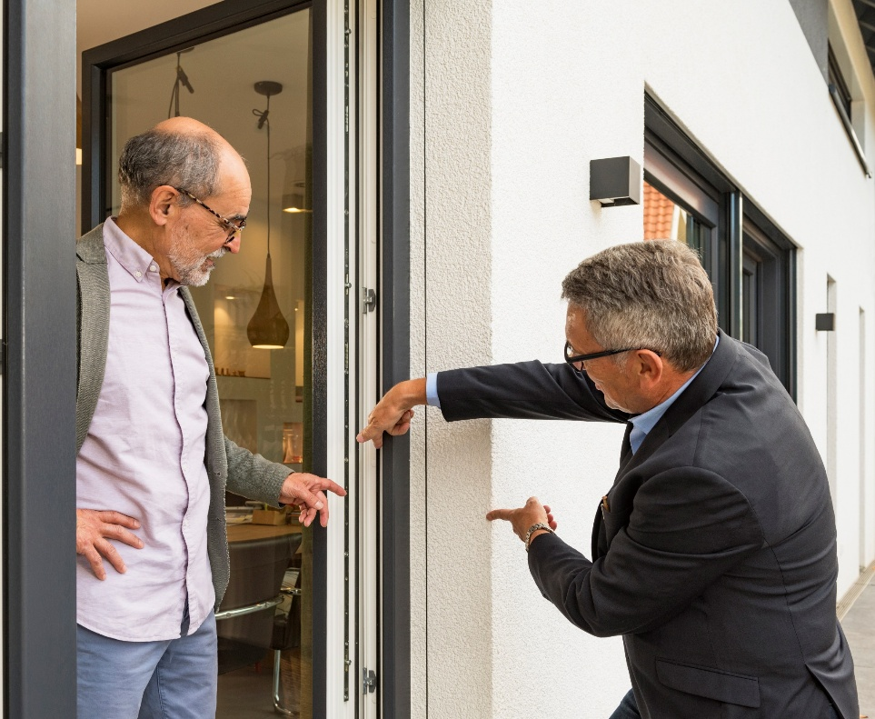
Fassade / Außenwand dämmen
Dämmung der Fassade
sorgt für mehr Wohnkomfort
reduziert das Schimmelrisiko
senkt die Heizkosten
Gut gedämmte Wände:
U-Wert = 0,15 bis 0,20 W/m²K
Gefördert Sanierung:
U-Wert ≤ 0,20 W/m²K
5- bis 15-mal geringere Wärmeverluste ggü. ungedämmten Wänden!
Quelle: Zukunft Altbau / Daniel Döbler

Slide 18
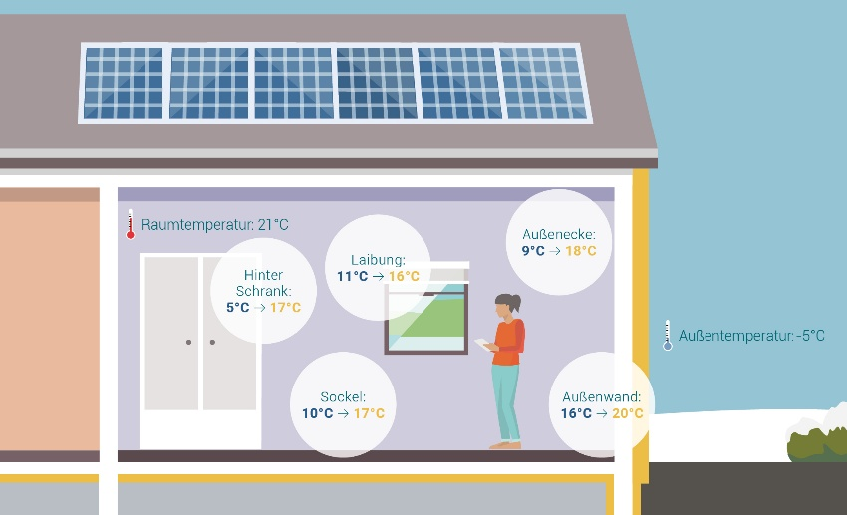
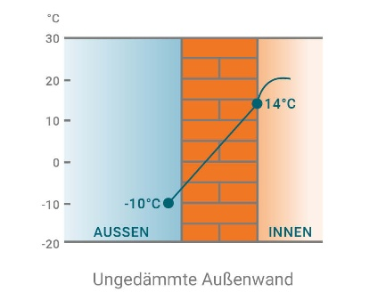
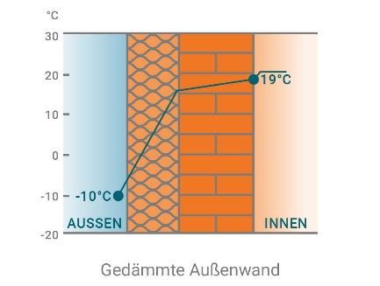
Weniger Heizen, mehr Komfort
Durch höhere Oberflächentemperaturen
Gefühlte (=operative) Raumtemperatur
Setzt sich zu gleichen Teilen zusammen aus
  Raumlufttemperatur,
  die wir am Thermometer ablesen UND
  Oberflächentemperatur
  der Flächen, die uns umgeben
Um niedrigere Oberflächentemperaturen
(an Wand oder Fenster) auszugleichen, muss
mehr geheizt werden
Energetische Sanierung
  Reduziert Wärmeverluste
  und sorgt dafür, dass eine geringere Raumlufttemperatur ausreicht, um den
  gleichen Komfort zu erzielen

Slide 19
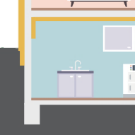
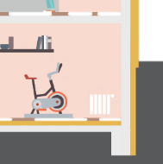
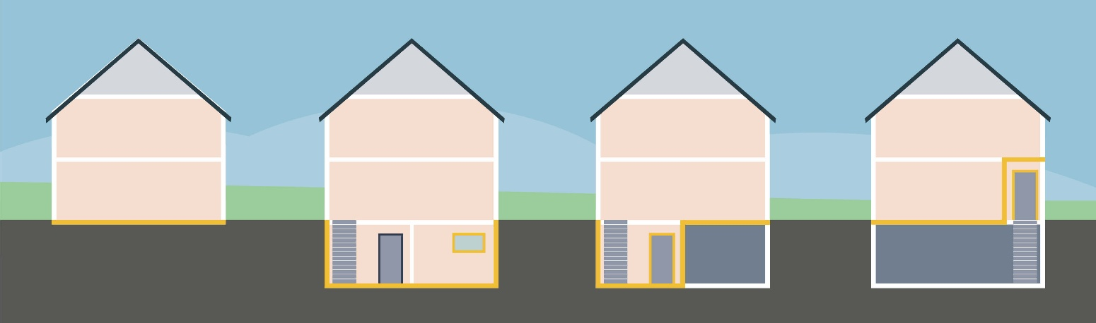
Unterer Gebäudeabschluss
Bodenplatte oder Kellerdecke
Gibt es einen Keller und werden Kellerräume teilweise auch beheizt?
Daraus ergibt sich die thermische Gebäudehülle des unteren Gebäudeabschlusses.
Bodenplatte
Kellerdecke
Kellerwände, Kellertüren und Wände gegen Erdreich
sind Teil der thermischen Gebäudehülle

Slide 20
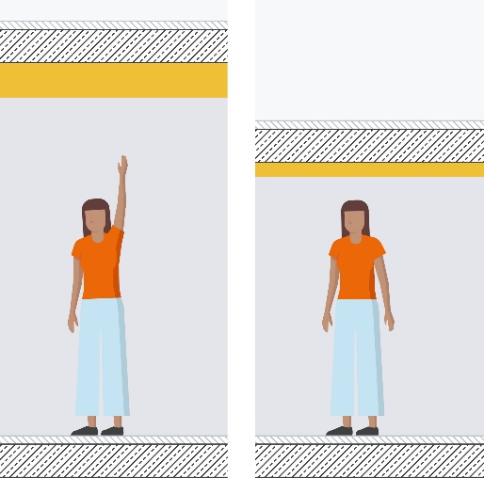
Kellerdecke von unten dämmen
Einfache Maßnahme mit großer Wirkung.
Zu beachten
Dämmstärke abhängig von Raumhöhe und Tür- und Fensterstürzen im Keller
Grundsätzlich gilt: je dicker – desto besser
Wände zu unbeheizten Räumen können analog mitgedämmt werden
Vorteile
Sorgt für wärmere Oberflächentemperaturen am Fußboden der Wohnräume im Erdgeschoss → warme Füße
Weniger Heizkosten durch weniger Wärmeverluste kostengünstig umsetzbar da:
  In der Regel einfach in Eigenleistung durchführbar
  Förderfähig
  Keine Baustelle in den Wohnräumen
2,60 m
2,00 m
Mehr Infos und Anleitung zum Selbermachen: www.zukunftaltbau.de/kellerdecke

Slide 21
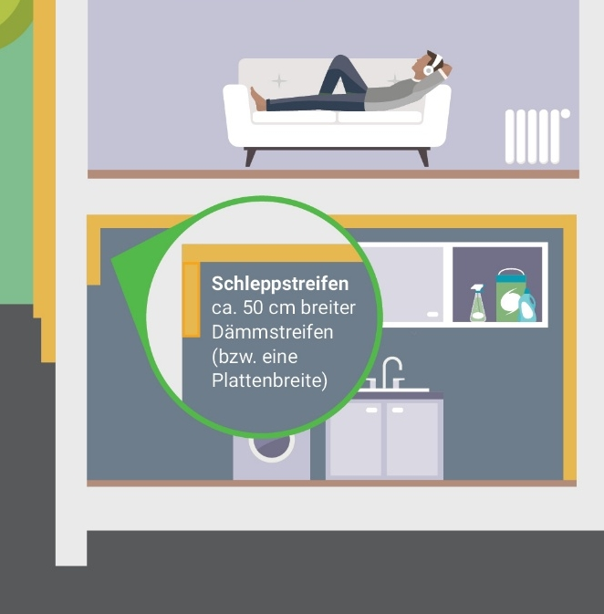
Wärmebrücken reduzieren
Übergang mitdenken – Details planen
Nicht nur Flächen beachten, sondern Übergänge mitdenken.
Reduzierung der Wärmebrücken am Beispiel Kellerdecke
Bei gedämmten Außenwänden (aktuell oder zukünftig geplant) empfiehlt es sich, wenn die Kellerdecke gedämmt wird, die Kelleraußenwände zusätzlich mit einem „Schleppstreifen“ zu versehen
Dämmung der Außenwand sollte ebenfalls über die Kellerdecke nach unten gezogen werden – je nach Geländehöhe auch bis ins Erdreich, um Temperatur-schwankungen im Keller zu reduzieren

Slide 22
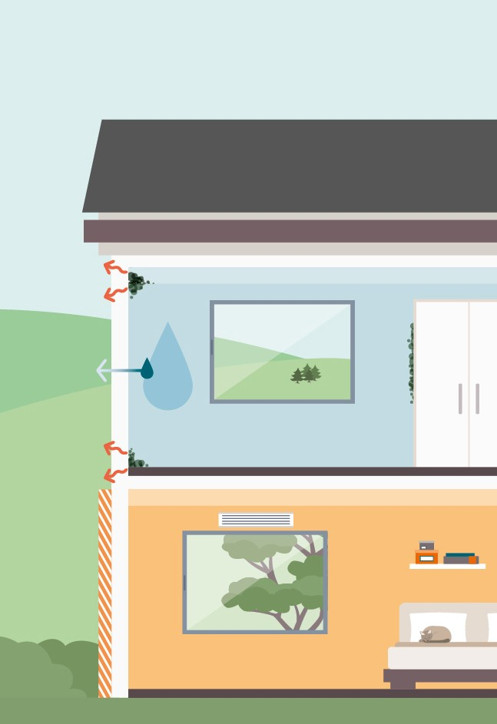
Keine Schimmelbildung dank Sanierung
Durchschnittlich entstehen rund
10 Liter (Luft-) Feuchtigkeit pro Tag in einer
4-Personen-Wohnung. Maximal 0,2 Liter davon entweichen durch die Außenwand*.
Unsaniert
Wärmebrücken (an schlecht gedämmten Bauteilen) kühlen Wände aus. Dort schlägt sich Feuchte nieder.
Schimmelgefahr erhöht bei schlechter Belüftung. Gut ist regelmäßiges Stoßlüften, schlecht sind dauerhaft gekippte Fenster (wenig Frischluft, viel Wärmeverlust).
Saniert
Dämmung erhöht die Oberflächentemperatur der Bauteile im Innenraum und reduziert die Wärmeverluste.
Lüftungsanlagen reduzieren die Luftfeuchtigkeit und sorgen für Frischluft.
1
1
2
2
1
2
4
3
3
4
* Die Feuchtigkeit wird durch Fensterlüftung und Undichtigkeiten in der Gebäudehülle nach außen abgegeben. Undichtigkeiten treten beispielsweise am Übergang von Außenwand zu Dach oder dem Kellerabgang auf. Eine weitere Schwachstelle sind verzogene oder schlecht schließende Fenster. Grundsätzlich gilt: Je älter die Fenster, desto größer die Undichtigkeiten.

Slide 23
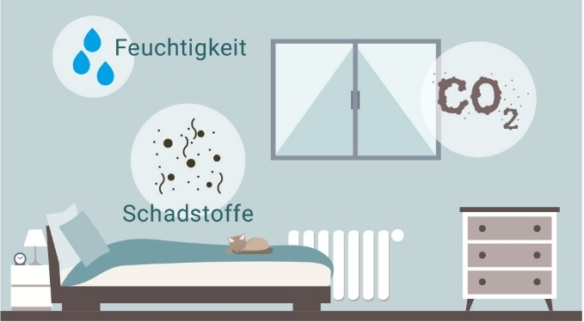
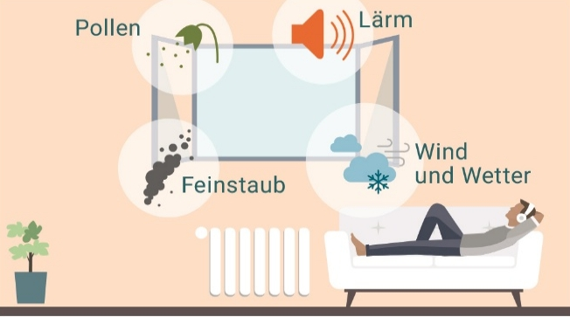
Lüftung im Gebäude
Unkontrolliert vermeiden, ausreichend sicherstellen
Sanierung mindert „unkontrollierte Lüftung“: spart Energie und Heizkosten, reduziert Zugluft, erhöht Komfort
Ausreichend Lüftung sicherstellen
→ durch regelmäßiges manuelles Lüften
oder automatische Lüftung per Lüftungsanlage
Reduziert Luftfeuchtigkeit, vermeidet Schimmel
Reduziert CO₂-Konzentration im Innenraum, transportiert Schadstoffe in der Luft ab
Nachteile der manuellen Lüftung
Oftmals zu seltenes oder falsches Lüften
Hohe Wärmeverluste im Winter
Lärm, Pollen und Feinstaub (insbesondere in der Stadt) kommen in die Wohnung

Slide 24
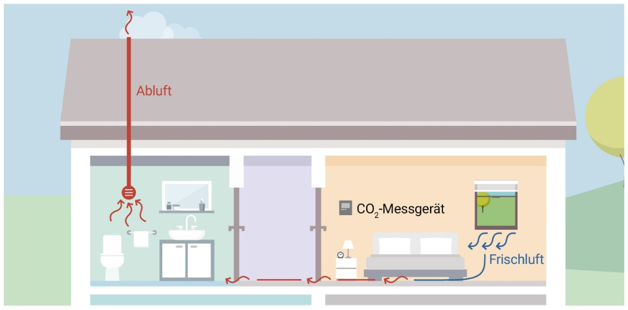
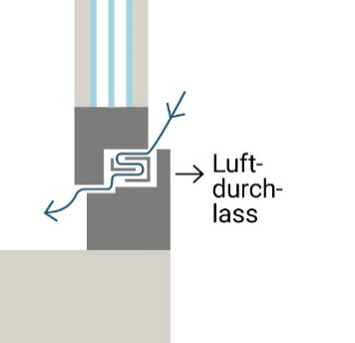
Abluftanlage
Preiswert und bedarfsgerecht
Bedarfsgeführte Abluftanlagen: gehen ab bestimmter CO₂-Konzentration / Luftfeuchtigkeit automatisch in Betrieb.
Funktionsweise / Einbau
In Küchen und Bädern werden Ventilatoren eingesetzt, die die Raumluft nach draußen abführen
Durch eingebaute Luftdurchlässe in Außenwänden oder Fenstern der Wohn- und Schlafräume strömt Frischluft nach – ungefiltert und nicht vorgewärmt
Günstigste Alternative (ab 2.000 €)
Bedarfsgeführt sparen sie ggf. Heizkosten
Wird häufig zu Feuchteschutz und Schimmelvermeidung verwendet (bei fensterlosen Sanitärräumen notwendig)
Oft einfach in der Nachrüstung

Slide 25
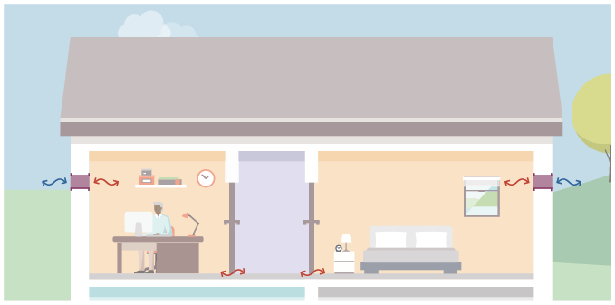
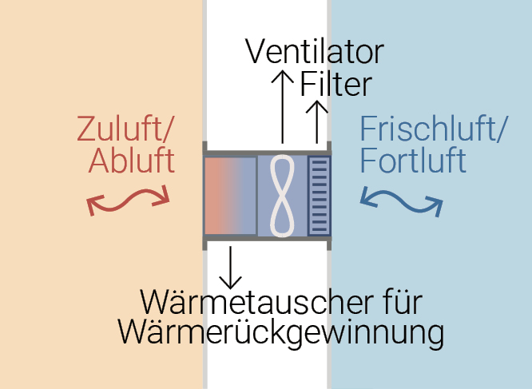
Pendellüfter (Push-Pull-Lüfter)
Eventuell leise Geräusche im Raum wahrnehmbar
Funktionsweise / Einbau
Lüfter werden in Außenwänden installiert und funktionieren paarweise
Ein Lüfter saugt Frischluft an, ein weiterer Lüfter saugt Raumluft nach außen ab und speichert dabei die Wärme im Wärmetauscher
Nach kurzer Zeit tauschen die Lüfter die Richtung (Zu- und Abluftfunktion), die Zuluft wird über die gespeicherte Wärme vorgewärmt
Ab 4000 €
Wärmerückgewinnung reduziert Wärmeverlust in Abhängigkeit der Windbedingungen um bis zu 75 %
Einsatz von Pollen- und Feinstaubfiltern möglich
Gute Luftdurchmischung ohne unangenehmen Luftzug

Slide 26
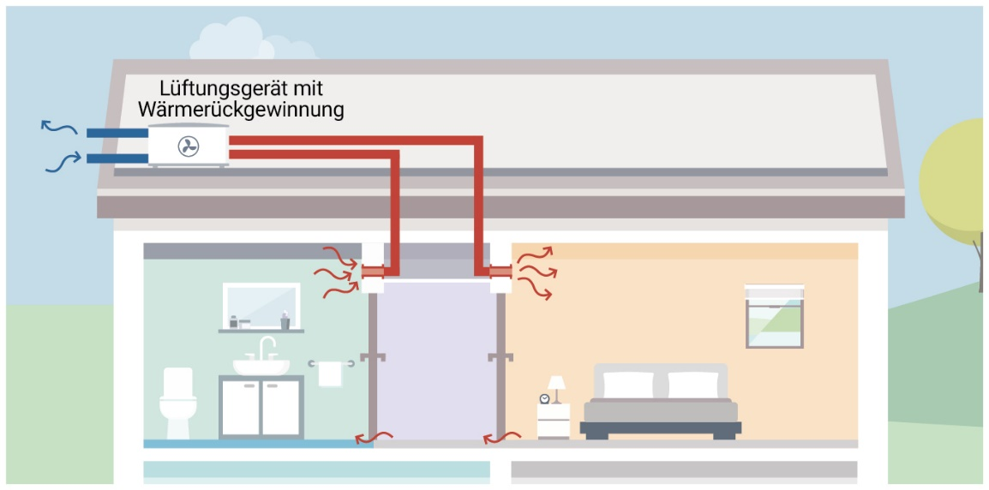
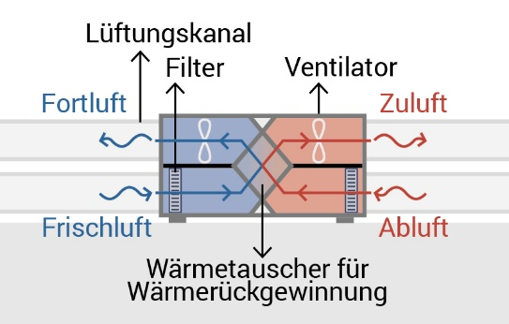
Zentrale Zu- und Abluftanlage
Bester Wohnkomfort und höchste Wärmerückgewinnung
Funktionsweise / Einbau
Zentrales Lüftungsgerät wird meist im Keller oder unter dem Dach installiert
Es saugt über ein Leitungssystem Raumluft aus Küche, Bad und WC ab und gibt die Wärme über den Wärmetauscher an die Zuluft ab
Zuluft wird den Wohn- und Schlafräumen lautlos zugeführt
10.000 € bis 20.000 €
Wärmerückgewinnung reduziert Wärmeverlust um bis zu 90 %
Im Sommer wird warme Außenluft durch Abluft vorgekühlt
Einsatz hocheffektiver Pollen- u. Feinstaubfiltern möglich

Slide 27
Heizung

Slide 28
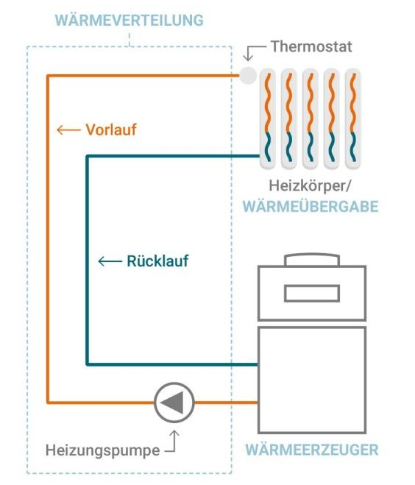
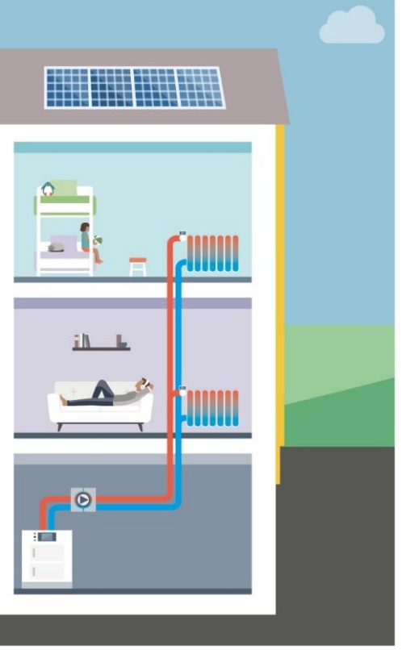
Heizkreislauf
Wie funktioniert das Heizsystem?
Komponenten
Wärmeerzeuger
z.B. Kessel, Wärmepumpen
oder Übergabestation (Fernwärme)
Leitungssystem zur Wärmeverteilung
Heizkörper oder Flächenheizung zur Wärmeübergabe

Slide 29
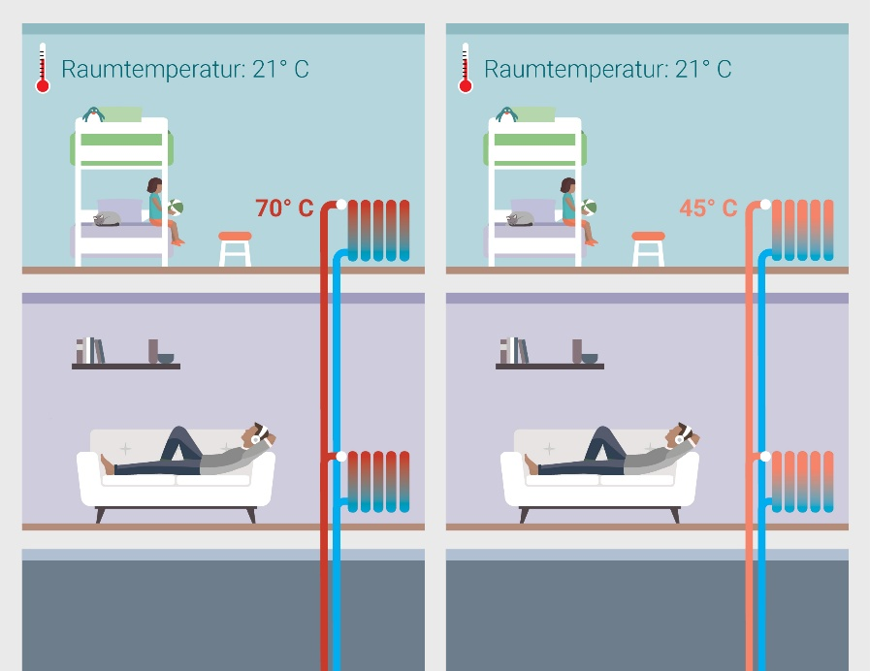
Niedrige Vorlauftemperaturen
Sinnvoll für alle Heizungen
Steigern die Effizienz
  Wärmepumpe: geringerer Stromverbrauch
  Heizkessel: verbesserter Nutzungsgrad
  Reduzieren den Energieverbrauch
  Weniger Verluste im System über Speicher und Rohrleitungen
Verlängern die Lebensdauer der Heizung
  Geringere thermische Materialbelastung kann
  Langlebigkeit erhöhen
Machen fit für erneuerbare Energien
  Voraussetzung für einen effizienten Betrieb
Je besser gedämmt, desto niedriger die Vorlauftemperatur.

Slide 30
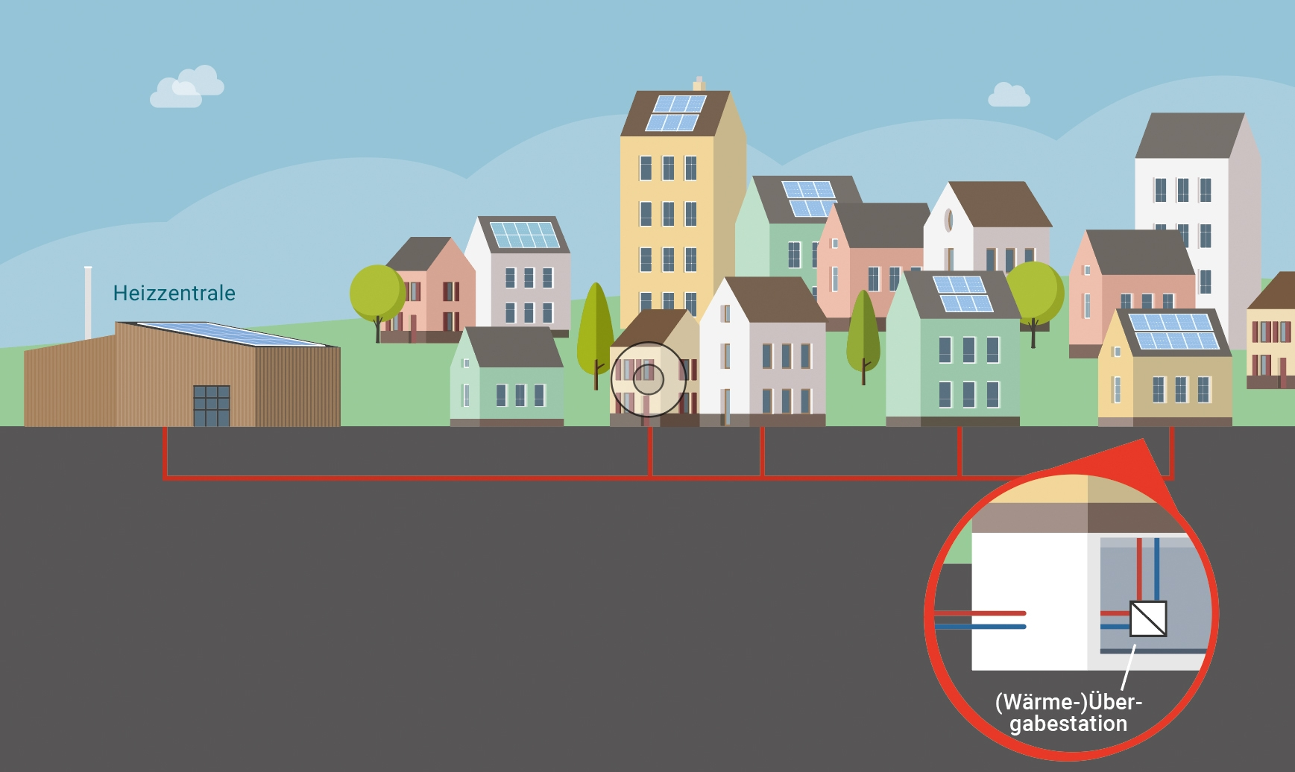
Wärmenetze vs. Einzellösung
Wärmenetze der Zukunft
Einzellösungen
Wärmepumpe
  Luft
  Erdreich
  Wasser
Biomasse
Hybridheizung
Mögliche Wärmequellen für Heizzentrale
Abwärme
Großwärme-
pumpen
BHKW / Heizkessel (immer mehr: Biogas und Wasserstoff, immer weniger: Erdgas und Öl)
Solarthermie
Holzhackschnitzel
Tiefengeothermie

Slide 31
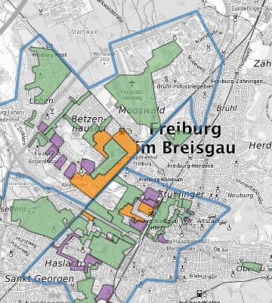
Kommunale Wärmeplanung
Möglichkeiten in Abhängigkeit der ausgewiesenen Gebiete
Wärmenetz vorh.*
Anschluss möglich
In Ausnahmefällen: hauseigene Lösung
Platzhalter für eine Darstellung Ihrer Wärme-planung mit Ausweisung der Wärmenetzgebiete
Wärmenetz,
geplante Erweiterung
Zukünftig anschließen (2027 und 2030), ggf. eine Zwischenlösung nötig
In Ausnahmefällen: hauseigene Lösung
Wärmenetz-Eignungsgebiet
Potential für Wärmenetz, Entstehung
ungewiss, ggf. zukünftiger Anschluss
Alternativ: hauseigene Lösung
Kein Wärmenetz
Hauseigene Lösung (bspw. Wärmepumpe oder Biomasse)
Kein Wasserstoffnetz geplant
Quelle: Stadt Freiburg
* Netzbetreiber müssen für die schrittweise Umrüstung auf erneuerbare Energien sorgen

Slide 32
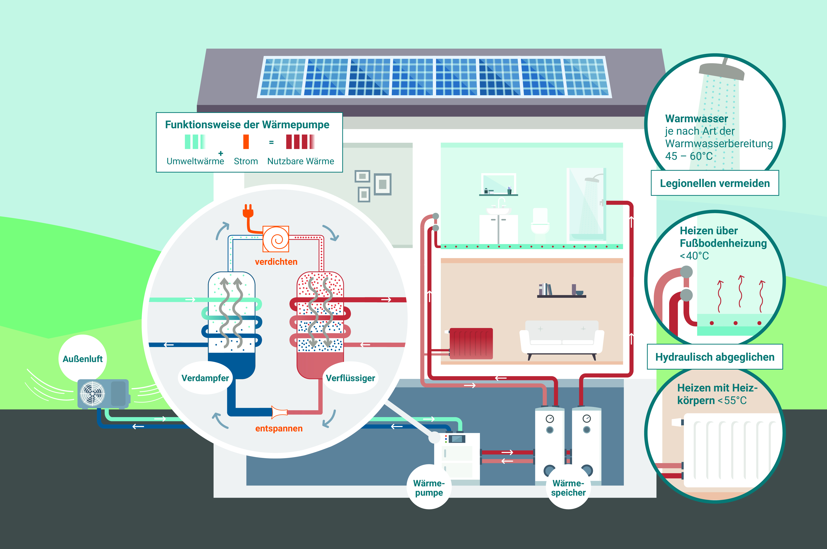
Wärmepumpe im Überblick
Entnehmen ihrer Umgebung Wärme
und bringen sie mit Hilfe von Strom auf ein höheres Temperaturniveau.
Luft- (Wasser-) Wärmepumpe
Wärmequelle (Außenluft)
Übergabemedium (Heizungswasser)
→ Wird nicht
immer mit angegeben
Wird nur von Luft-Wärmepumpen gesprochen,
sind meist Luft-Wasser-Wärmepumpen gemeint
und nicht Luft-Luft-Wärmepumpen (=Klimageräte).

Slide 33
Marktanteile 2026
Wärmepumpen in Deutschland
Quelle: BWP/BDH-Absatzstatistik für 2026

Slide 34
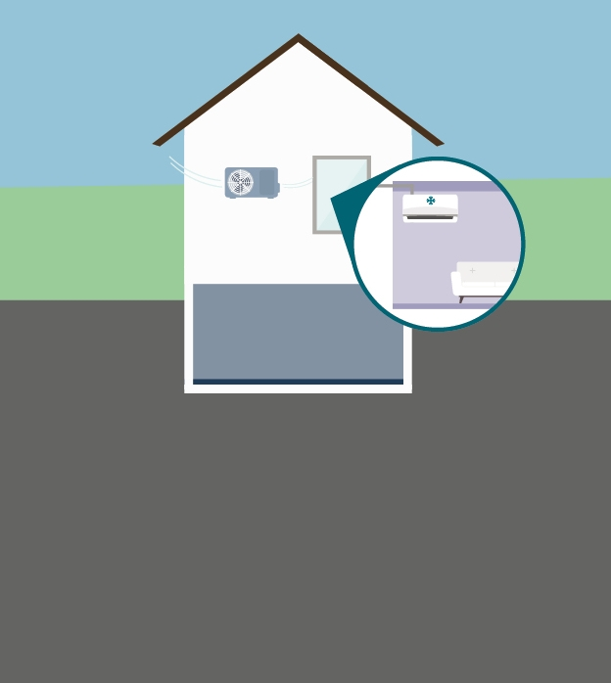
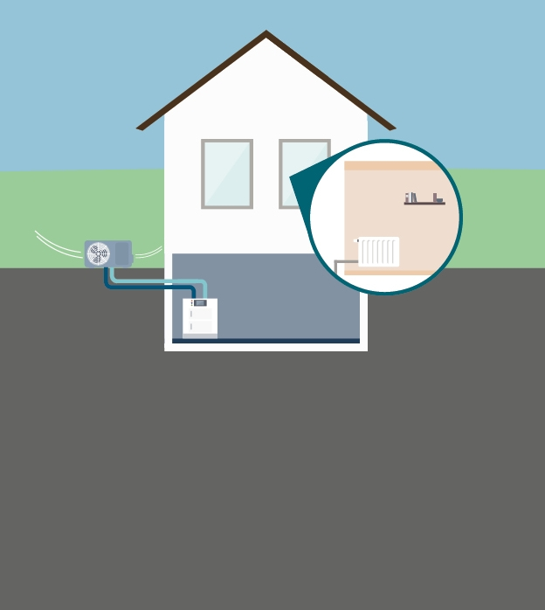
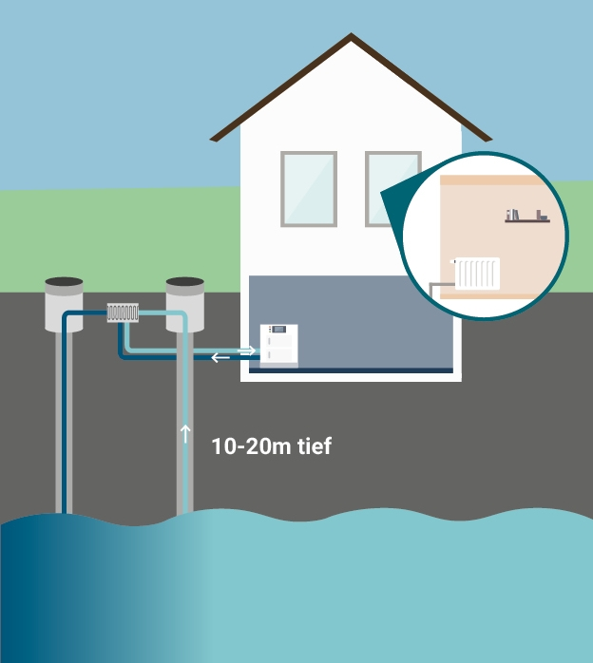
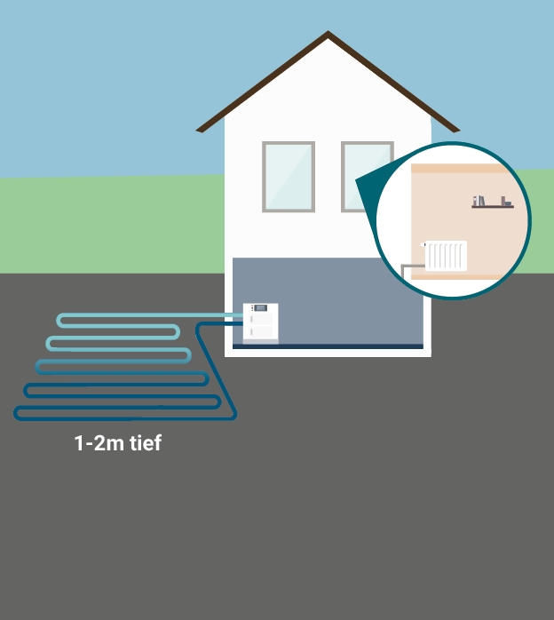
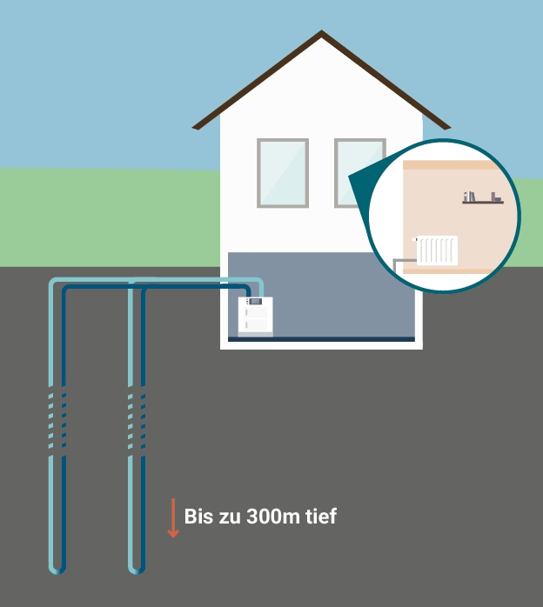
Wärmequellen für Wärmepumpen
Luft-Luft-
Wärmepumpe
Luft-Wasser-
Wärmepumpe
Wasser-Wasser-
Wärmepumpe
Sole-Wasser-Wärmepumpen
Luft
Grundwasser
Erdreich über
Erdkollektoren
Erdsonden
Wärmeübergabe im Haus
Luft über Innengeräte
Wasser in Heizkörper / Flächenheizung

Slide 35
Wärmequelle: Luft
Luft-Luft-
Wärmepumpe
Luft-Wasser-
Wärmepumpe
Günstig(er) in der Anschaffung
im Winter bei kalten Außen-temperaturen weniger effizient
Aufstellort für Außengerät(e) erforderlich
Wärmeübergabe
im Haus:
Luft über
Innengeräte
Wasser in Heizkörper
/ Flächenheizung

Slide 36
Wärmequellen: Wasser und Erdreich
Wasser-Wasser-
Wärmepumpe
Sole-Wasser-Wärmepumpen
Teuer in der Anschaffung
Effizienter als Wärmequelle Luft
Grundwasser-eingriffe sind sensibel für Umwelt
Funktionsgefährdung durch absinkendes Grundwasser
Erdreich über
Wärmequelle
Grundwasser
Erdkollektoren
Erdsonden

Slide 37
Verbreitung von Wärmepumpen in Europa
Vorhandene Wärmepumpen pro 1.000 Haushalt im Jahr 2025
Wärmepumpen-Betrieb auch in kalten Regionen effizient möglich.
Zubau 2025 immer noch zu gering

Slide 38
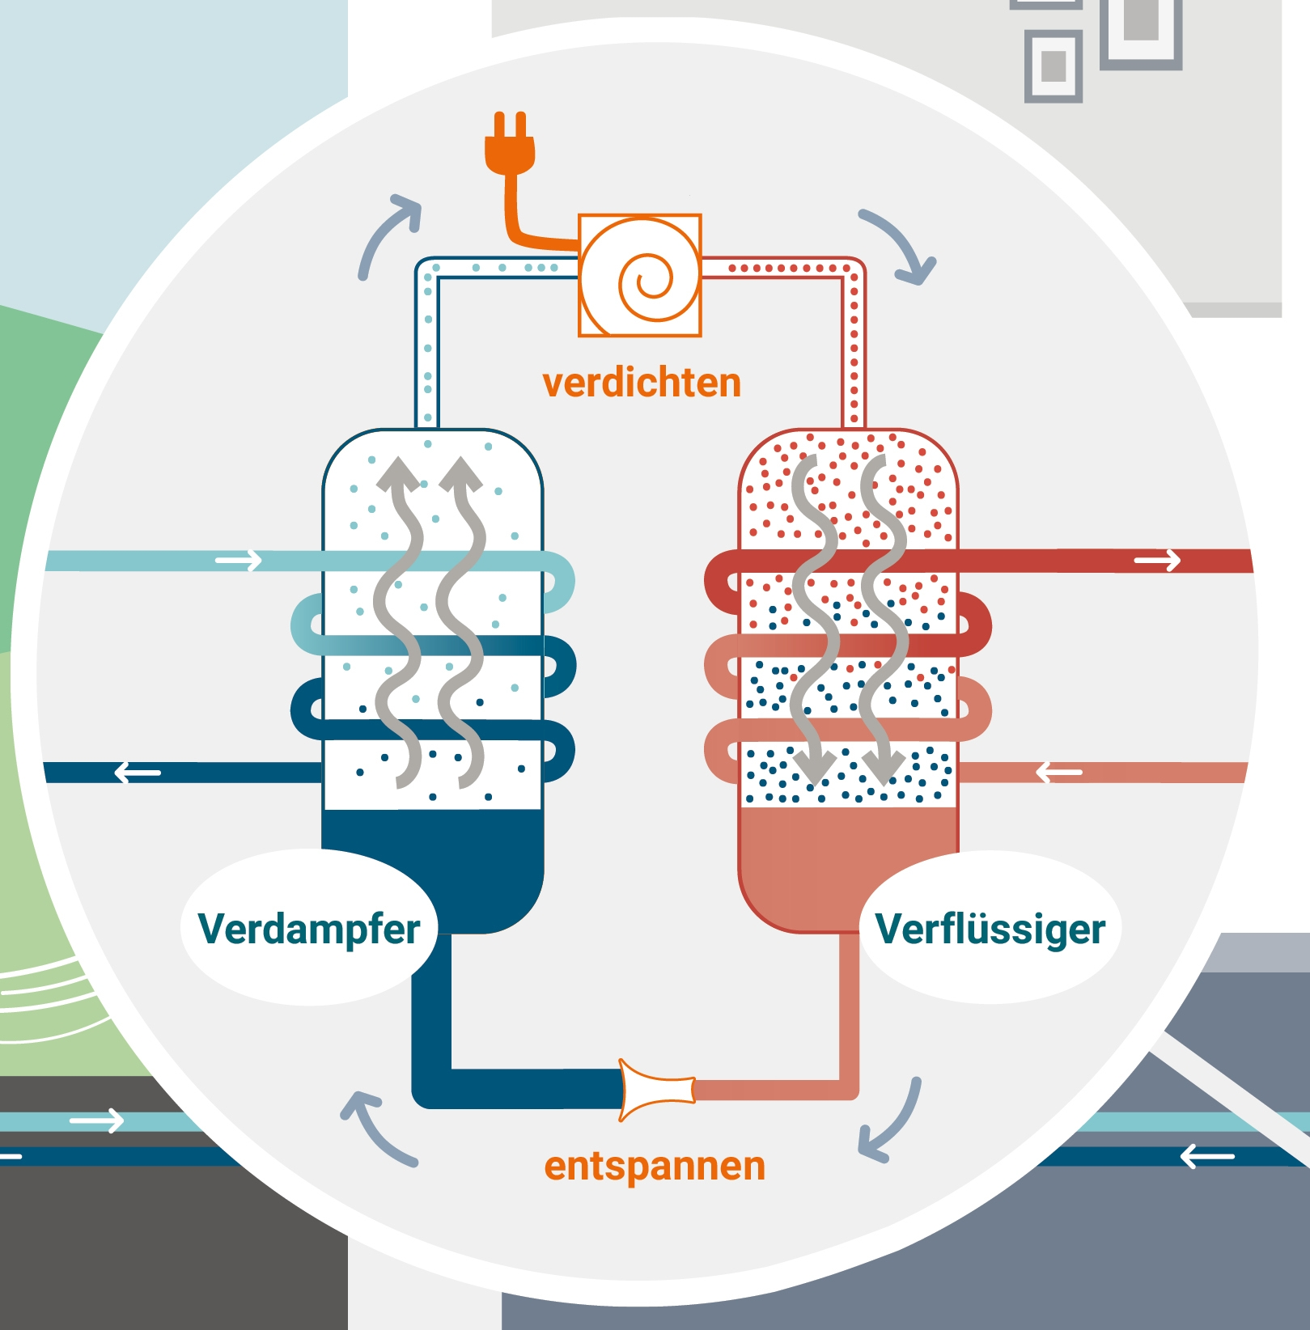
Wärmepumpe im Detail
Funktionsweise und Maß für Effizienz
JAZ = Jahresarbeitszahl
Maß für Effizienz: beschreibt das Verhältnis der nutzbaren Wärmemenge zur eingesetzten Strommenge
Bedeutet, dass in einem Jahr im Durch-schnitt aus einer Kilowattstunde Strom
drei bis vier Kilowattstunden Wärme
gewonnen werden
3-4 kWh
1 kWh
Strom
Wärme

Slide 39
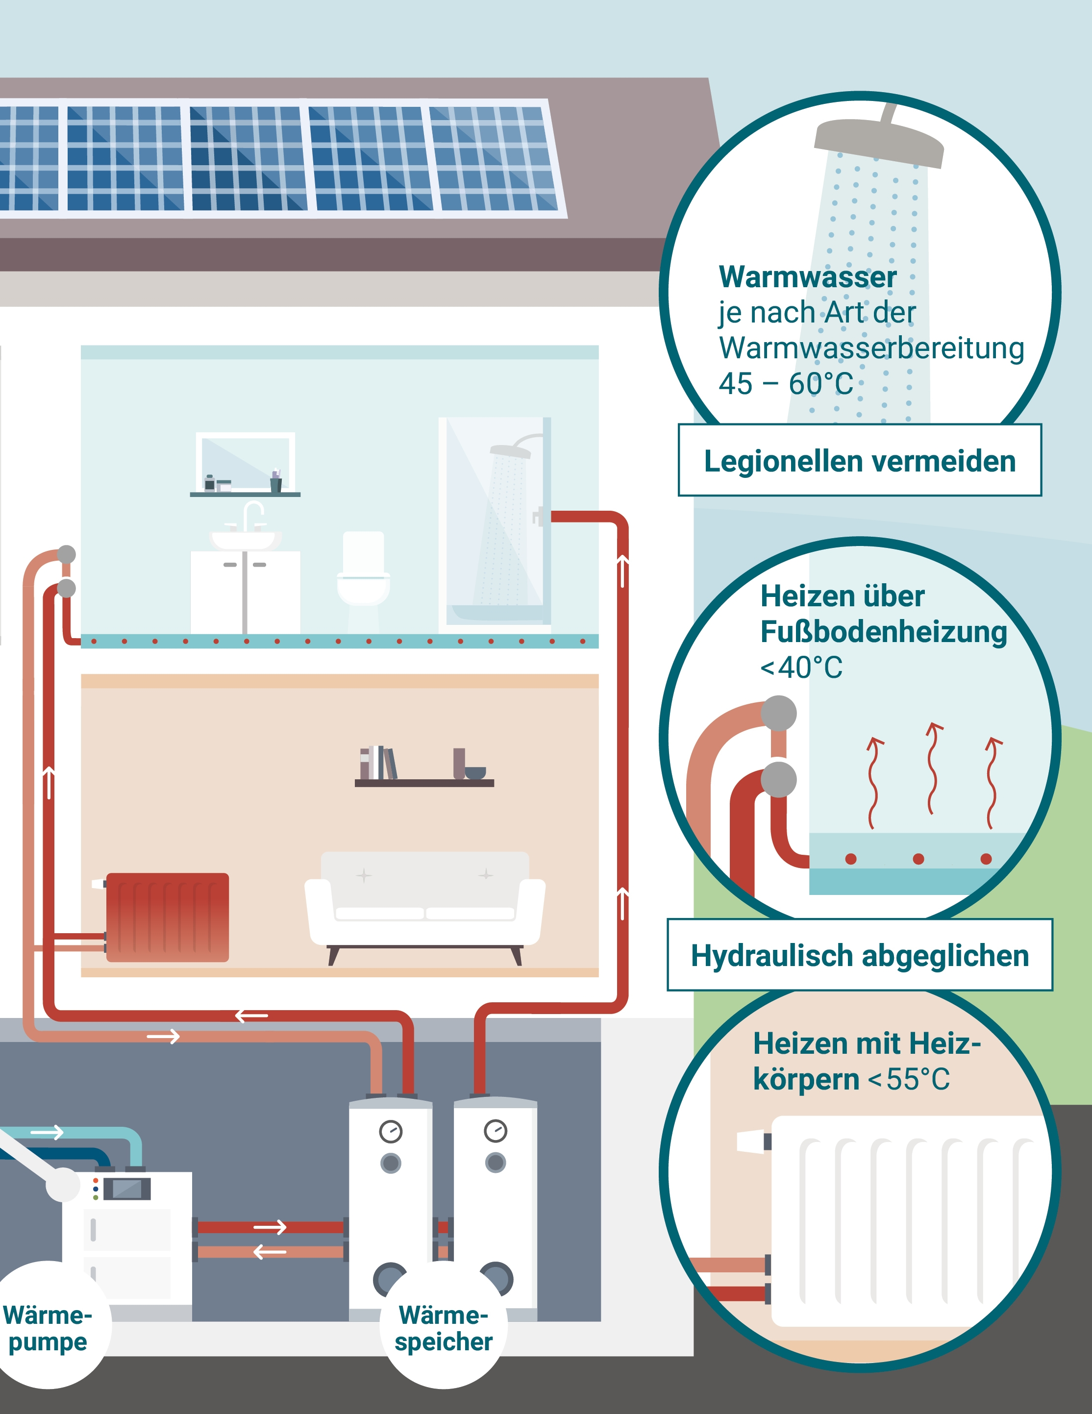
Wärmepumpe im Detail
Wärmeübergabe
Wärmepumpe kann betrieben werden mit
  (Bestands-)Heizkörpern
  Flächenheizungen (effizienter)
Wärmenutzung
  Warmwasser (Legionellengefahr bei geringeren Temperaturen)
  Heizkörper
  Flächenheizungen (Decken-, Wand- und Fußbodenheizungen)
Wärmepumpe kann im Sommer auch temperieren
  Kühlleistung abhängig von Art der Wärmeübergabe
  (Luft oder Wasser)
  Meist nur bei Flächenheizung sinnvoll, Raumtemperatur kann
  um bis zu 3 ̊C gesenkt werden

Slide 40
Wärmepumpe im Detail
Voraussetzungen für einen effizienten Betrieb
Niedrige Vorlauftemperatur
  Je niedriger die Vorlauftemperatur,
  desto effizienter der Betrieb der Wärmepumpe
  Vorlauftemperatur sollte unter 55 ̊C liegen, je niedriger desto besser
Hydraulischer Abgleich
  Sorgt für gleichmäßige Wärmeverteilung
  Voraussetzung für Förderung
  Auch Einrohrheizungen können abgeglichen und optimiert werden
Selbsttest – bereit für die Wärmepumpe?
Vorlauftemperatur des Heizkessels absenken
55 °C (in der Frostperiode) oder
45 °C (Außentemperaturen um null Grad)
Thermostate an den Heizkörpern auf 20 °C
drehen (Stufe 3 von 5)
Werden alle Räume ausreichend warm, ist das Gebäude fit für eine Wärmepumpe
Wenn nicht, sind Optimierungsmaßnahmen oder energetische Sanierungen notwendig

Slide 41
Wärmepumpe im Detail
Sicherheit für kalte Tage ohne Fossile
Übergabe optimieren
  Einzelne Heizkörper tauschen
Spitzenlast bei Bedarf abdeckbar mit
  Einzelöfen in Wohnräumen an kalten Tagen
  (auch ohne Wassertasche*)
  In Einzelfällen: Stromdirektheizungen für
  einzelne Räume
Warmwasser richtig planen
  Zirkulationsleitungen und Speicher haben hohe Verluste
  Wenn möglich vermeiden und
  Warmwasser getrennt von der Wärmepumpe erzeugen
  Wärmepumpen weniger effizient bei hohen Wassertemperaturen
  Temperatur des Warmwassers reduzieren
  Durch dezentrale Warmwasserbereitung (Frischwasserstation, Durchlauferhitzern, Brauchwasserwärmepumpen oder Boilern)
Spitzenlast =
kurzfristig hohe Leistung an besonders kalten Tagen

Slide 42
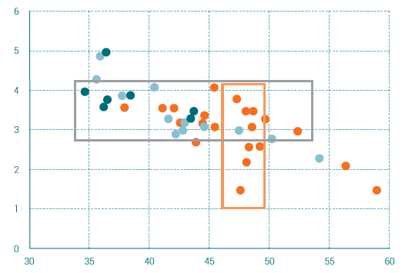
Notwendigkeit Flächenheizung?
Jährliche Effizienz im Heizmodus (JAZ)
Heizkörper
Gemischt
Fußbodenheizung
Effizienter Wärmepumpenbetrieb auch mit Heizkörpern oder gemischten Übergabesystemen möglich
Flächenheizung ermöglicht Betrieb mit niedrigerer Vorlauftemperatur
→ erhöht die Effizienz
Bei einer Vorlauftemperatur von max. 55 ̊C ist ein effizienter Wärmepumpenbetrieb möglich
Quelle: Fraunhofer ISE, Untersuchungszeitraum: 2014-2019

Slide 43
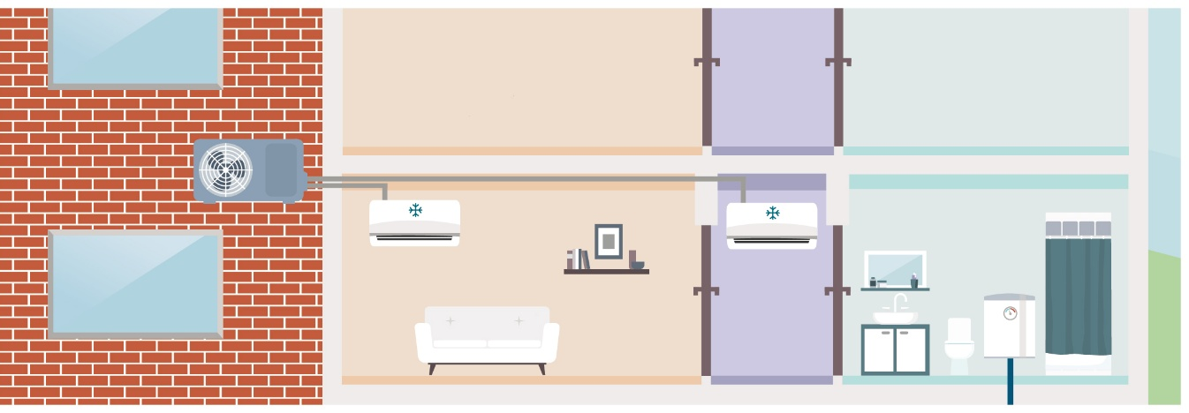
Luft-Luft-Wärmepumpen = Klimagerät
Heizen und Kühlen möglich
Außengerät
an Fassade
auf Dach
am Balkon
evtl. im unbeheizten Dachraum
Funktionsweise
Raumluft wird umgewälzt
und dabei erwärmt
(keine Wohnraumlüftung)
Heizkörper werden nicht
mehr benötigt
Inneneinheiten benötigen elektr. Anschluss und sind über dünne Kältemittelleitungen verbunden
als Ergänzung zur aktuellen Heizung möglich
als alleiniges Heizsystem: energetischer Mindeststandard nötig
vor allem geeignet als Ersatz für Etagenheizungen in Mehrfamilienhäusern
bei größeren Wohnflächen können mehrere Außengeräte nötig sein
(ein Außengerät versorgt bis zu drei Innengeräte)
Warmwasserbereitung muss separat gelöst werden

Slide 44
+
Hybridheizungen mit Wärmepumpe
Hybrid = Kombination aus zwei Heizsystemen
Wärmepumpe als Grundlast erzeugt bis zu 90 Prozent der Wärme
Gaskessel oder Pelletheizung für Spitzenlast ergänzt oder ersetzt Wärmepumpenbetrieb an kalten Tagen
Einsatzmöglichkeiten
Wärmepumpe als Ergänzung: vor allem, wenn die Gasheizung noch nicht alt ist
Gebäude noch nicht fit für erneuerbare Energien: sinnvoll während schrittweiser Sanierung, insb., wenn Heizungstausch frühzeitig nötig ist (bspw. bei Havarie). Nach Sanierung kann auf fossilen Anteil verzichtet werden.
Frühzeitige Nutzung von Erneuerbaren möglich (bei schrittweiser Sanierung)
Höhere Vorlauftemperaturen möglich
Geeignet für Denkmäler
–
Höhere Wartungskosten
Mehr Platzbedarf
Fehleranfälligeres System

Slide 45
Welche Heizung passt zu meinem Haus?
Entscheidungshilfe in Abhängigkeit vom Gebäude-Baujahr
Gebäudebaujahr*
vor 1978
1978 - 1995
ab 1995
Heizungsart
Anschluss an ein Wärmenetz
regionale Netzverfügbarkeit prüfen
✓
Biomasseheizung**
Lagerraum nötig, Verfügbarkeit und Preisentwicklung unklar
✓
✓
sinnvollere Alternativen
Heizkörper
Wärmepumpe
!
umfangreich sanieren o. ggf. Hybridheizung
!
teilweise Sanieren
o. ggf. Hybridheizung
✓
ggf. Heizkörpertausch nötig
Flächenheizung
✓
sanieren sinnvoll
✓
✓
Stromdirektheizung
teurer Betrieb durch geringe Effizienz
X
Öl- & Gaskessel
teurer Betrieb, strenge Gesetzesvorschriften***, Verfügbarkeit u. Preisentwicklung erneuerbaren Energien unklar
X
* Dämmstandard gemäß Gebäudebaujahr; umgesetzte Sanierungsmaßnahmen verbessern die Bewertung ** Umfasst Pellet-, Hackschnitzel- und Scheitholzkessel. Holz als Brennstoff nicht sinnvoll in Gebäuden mit gutem Dämmstandard *** Gemäß Gebäudeenergiegesetz (GEG) und Erneuerbaren-Wärme-Gesetz BW (EWärmeG)

Slide 46
Photovoltaik

Slide 47
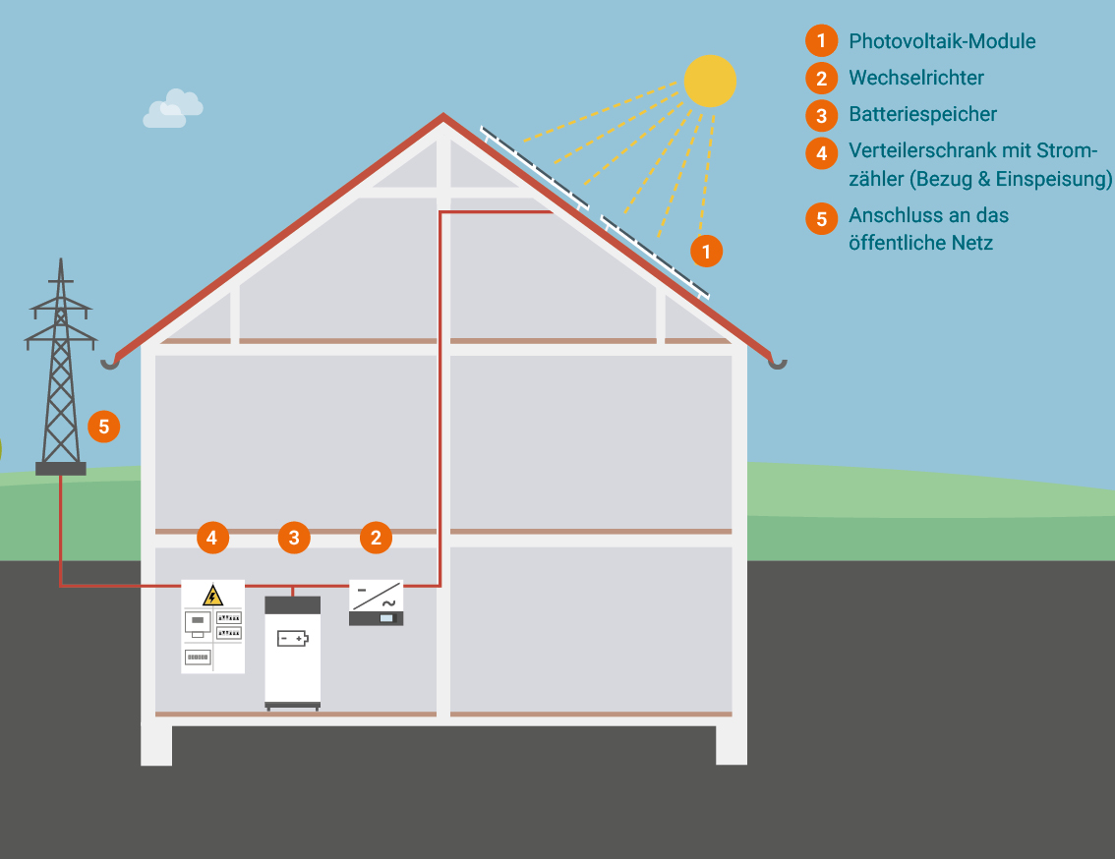
Komponenten einer Photovoltaik-Anlage
Typisches Photovoltaik-Modul:
Maße: ca. 1,70 m x 1,00 m
Leistung: ca. 380 – 400 Wp*
≙ 220 – 240 Wp/m²
jährlicher Ertrag
pro kWp: ca. 1.000 kWh**

Slide 48
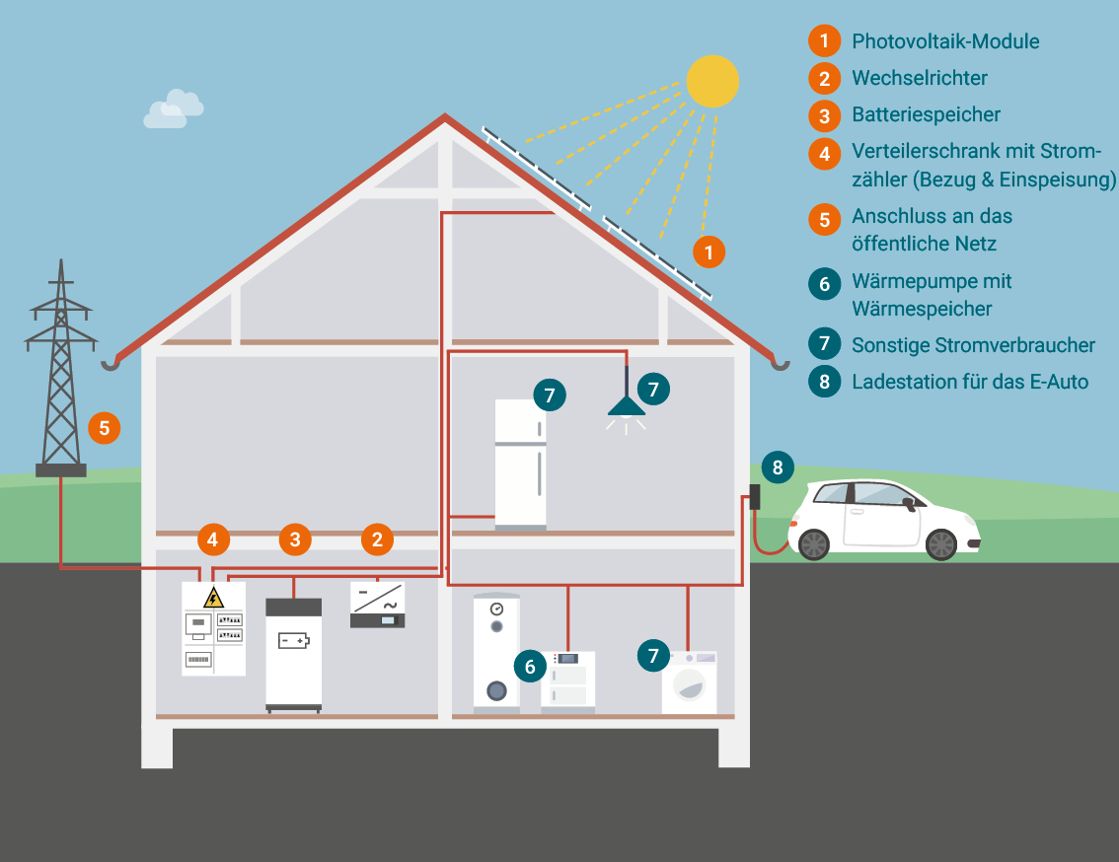
Nutzungsmöglichkeiten für den PV-Strom
Den Strom selbst zu nutzen, ist besonders sinnvoll.
Nutzerverhalten anpassen
(v.a. ohne Stromspeicher)
„Strom verbrauchen, wenn die Sonne scheint“
Betrieb einer Wärmepumpe, Ladestation für E-Auto (Wallbox) usw.
→ Steigerung der Eigenverbrauchsquote
und Autarkie*

Slide 49
Wirtschaftlichkeit
Aktuelle Vergütungsformen bis Ende 2026
Aktuelle Vergütungsformen
Volleinspeisung
= vollständige Einspeisung ins Netz
Überschusseinspeisung
= Eigenverbrauch + Teileinspeisung
Direktvermarktung*
= Verkauf an Strombörse
Vergütung**:
bis 10 kWp: 12,22 Ct / kWh
10 bis 40 kWp: 10,24 Ct / kWh
Vergütung**:
bis 10 kWp: 7,70 Ct / kWh
10 bis 40 kWp: 6,66 Ct / kWh
Vergütung:
Börsenstrompreis + Marktprämie***
abzüglich Direktvermarktungsgebühr
* aktuell verpflichtend für PV-Anlagen ≥ 100 kWp. ** Stand August 2026; garantiert vom Stromnetzbetreiber für 20 Jahre ab Inbetriebnahme; Vergütungshöhe abhängig von PV-Leistung und Zeitpunkt der Inbetriebnahme (Vergütungen sinken halbjährig um 1 % zum 01. Februar / August. *** Marktprämie wird bei geförderter Direktvermarktung von Netzbetreiber ausbezahlt; entspricht Differenz zur EEG-Einspeisevergütung; entfällt bei ungeförderter Direktvermarktung.

Slide 50
Wirtschaftlichkeit
Vergütungsformen ab 2027
Aktuelle Vergütungsformen
Volleinspeisung:
bis 10 kWp: 12,22 Ct / kWh
10 bis 40 kWp: 10,24 Ct / kWh
Überschusseinspeisung:
bis 10 kWp: 7,70 Ct / kWh
10 bis 40 kWp: 6,66 Ct / kWh
Direktvermarktung*:
Börsenstrompreis + Marktprämie
abzüglich Direktvermarktungsgebühr
Geplante Übergangsregeln für Inbetriebnahmen ab 01.01.2027*
Monate 1 – 36 (3 Jahre)
Übergangszahlung: 5,2 ct/kWh
(reduziert sich ab August 2027 halbjährig aufgrund Degression**)
Monate 37 – 84 (4 Jahre)***
Wechsel in Direktvermarktung:
Markterlöse plus 1,5 ct/kWh
Direktvermarktungsbonus
Ab 8. Jahr (unbefristet)
Ungeförderte Direktvermarktung
= Markterlöse aus Direktvermarktung****
* gilt zunächst für PV-Anlagen < 50 kWp; ab 2028 für PV-Anlagen < 25 kWp und von 2029 bis 2030 für PV-Anlagen < 7 kWp. PV-Anlagen ≥ 50 kWp unterliegen ab 2027 der geförderten Direktvermarktung. ** Übergangszahlung reduziert sich analog zum aktuellen Degressionsverfahren halbjährig um 1 Prozent. *** Direktvermarktungsbonus gilt nur für PV-Anlagen < 25 kWp. **** unterliegt im Tagesverlauf starken Schwankungen.

Slide 51
Beispielhafte Eigenverbrauchsquote
Einspeisen vs. selbst nutzen
Einfamilienhaus mit einer Photovoltaikanlage mit z.B. 8 kWp Leistung und 5 kWh Speicher
100 %
80 %
65 %
35 %
25 %
Netzeinspeisung
75 %
65 %
35 %
Selbstgenutzter
Strom
20 %
Erzeugter
PV-Strom
20 % Haushalt
20 % Haushalt
+15 % Speicher
20 % Haushalt
+15 % Speicher
+30 % Wärme-pumpe
20 % Haushalt
+15 % Speicher
+30 % Wärme-
pumpe
+10 % E-Auto
Alle Werte sind exemplarisch aber als realistische Größenordnung zu verstehen und können im Einzelfall – u.a. je nach Verbrauch und Nutzerverhalten – erheblich abweichen.

Slide 52
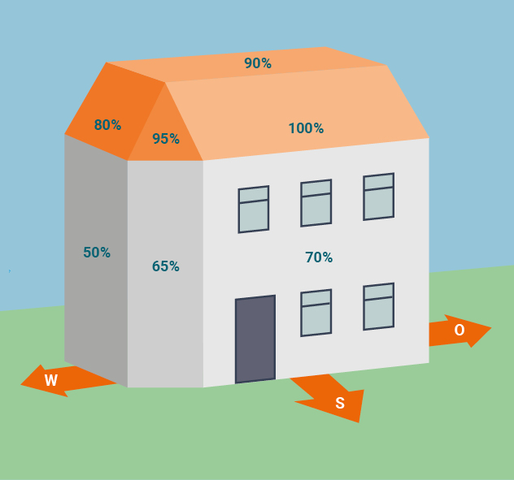
Ertrag bei unterschiedlicher Ausrichtung
Ausrichtung der Photovoltaikanlage
Süd: höchster Stromertrag
Ost-West: Stromerzeugung, wenn Bedarf am höchsten
Neigungswinkel
optimal: 30 – 35 °(höchster Ertrag)
minimal: 10 – 15 °(Selbstreinigungseffekt)
Verschattung
in Vorplanung berücksichtigen
ggf. Zusatzkomponenten einplanen*
Verschmutzung
regelmäßige Reinigung der Module sinnvoll

Slide 53
Photovoltaik-Anlage mit Wärmepumpe
Beispiel aus der Praxis:
Mehrfamilienhaus mit 4 Wohneinheiten (saniert zum Effizienzhaus 55)
PV-Anlage mit 10 kWp Leistung
Wärmepumpe 20 kW Leistung
Eigenverbrauchsquote steigt durch die Wärmepumpe wird mehr produzierter PV-Strom selbst genutzt
kWh
Photovoltaik-Ertrag reicht nicht für Wärmepumpenbetrieb im Winter

Slide 54
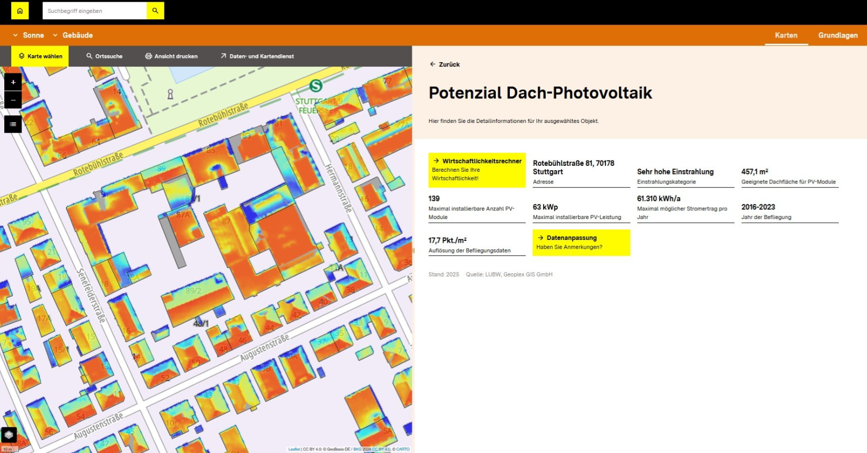
Ersteinschätzung
Energieatlas BW – Solarkataster
zeigt Solarpotenzial von Dachflächen
liefert hilfreiche Zusatzinformationen
z.B. Dachfläche, -ausrichtung, -neigung, etc.
ermöglicht überschlägige Wirtschaftlichkeitsberechnung mit umfangreichen Eingabemöglichkeiten
www.energieatlas-bw.de

Slide 55

Informationen für Mehrfamilienhäuser
Kostenfreier Leitfaden
Beinhaltet:
Vorstellung aller Betriebskonzepte
Schritt-für-Schritt-Anleitung zur
Projektumsetzung
Glossar mit Begriffserklärungen,
Musterdokumenten und weiteren
Informationen
energieagentur-regio-freiburg.eu/pv-mehrparteienhaus

Slide 56
PACKEN WIR’S AN!

